Slide 1

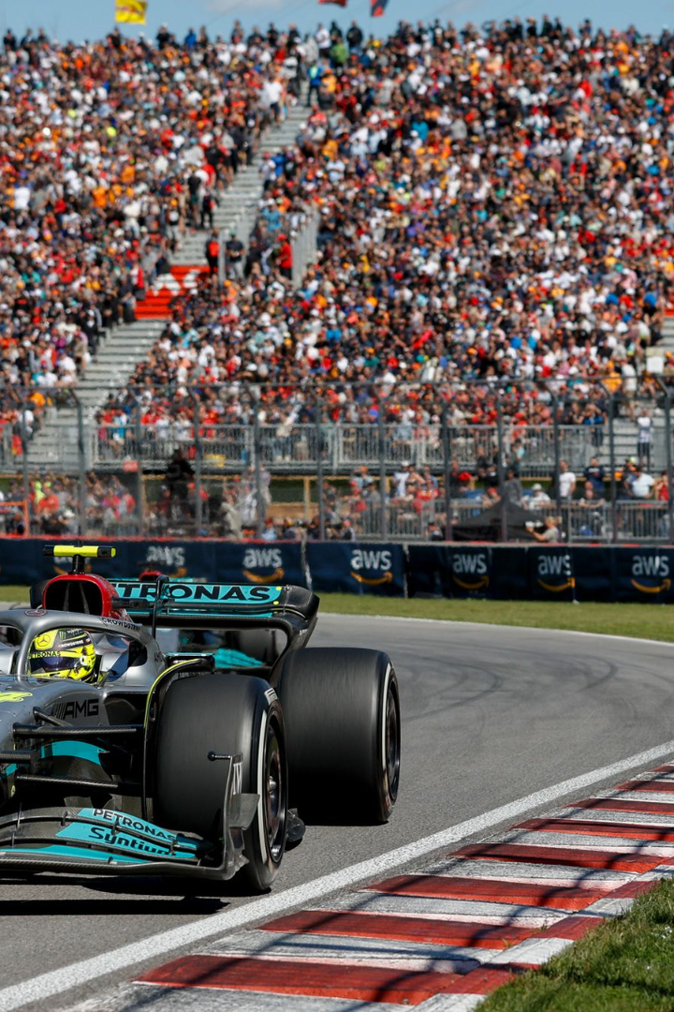

Speed Fanatic
Grupo 10 - Entretenimento Integrantes: Henrique Monteiro;
Guilherme Almeida;
Diego Polanski;
Samuel Ferreira;
Luis Toledo.

Slide 2

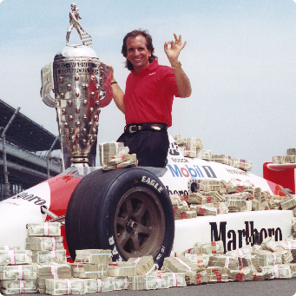
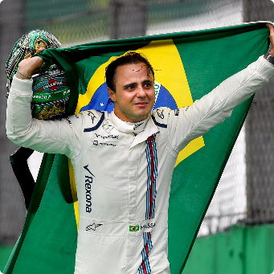
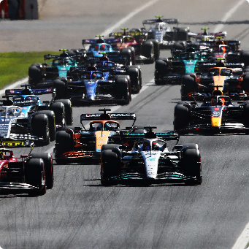
Contexto do Problema
1- O brasileiro sempre foi um completo apaixonado por Fórmula 1. Desde os tempos de Fitipaldi a nação tem o costume de ligar a TV aos Domingos e torcer para seu piloto favorito.
2- Após a era Felipe Massa, o Brasil foi perdendo o interesse nas corridas, já que não havia mais nenhum brasileiro na categoria.
3- Com o passar dos anos, o amor e o costume de ligar a televisão para ver a corrida vem voltando ao Brasil, agora ainda mais no público mais jovem, devido aos corredores mais jovens como Max Verstappen, Charles Leclerc e Lewis Hamilton.

Slide 3

Proposta de Solução:
Web App que ajude no acesso à informações sobre Fórmula 1;
O nosso aplicativo visa atender todas as necessidades dos fãs de corridas no Brasil;
Nossa ideia era juntar no mesmo app, ideias de diferentes portais, com a vantagem de ser o único sobre Fórmula 1.
Nos inspiramos em apps já existentes:
Interface do app oficial da NBA e NFL;
Grade de horário e local de transmissão do OneFootball;
Tips do 365Score e Flashscore;
Cada um do grupo ficou com uma parte responsável pelo projeto, para que ao final tudo fosse integrado.

Slide 4

Itens do App e Metodologia do Grupo
•Login, por meio do Gmail, Facebook e Instagram; Responsável: Diego Polanski.
•Fatos históricos da competição; Responsável: Luís Toledo.
•Lista com os campeões mundiais; Responsável: Luís Toledo.
•Detalhes de cada piloto; Responsável: Henrique Monteiro.
•Informações técnicas de cada equipe; Responsável: Guilherme de Almeida.
•Todas os circuitos da F1; Responsável: Henrique Monteiro.
•Informações técnicas da pista; Responsável: Henrique Monteiro.
•Informações dos países; Responsável; Diego Polanski.
•Calendário de corridas; Responsável: Guilherme de Almeida.

Slide 5
Arquitetura da Solução
•Miro;
•Discord;
•GitHub;
•Visual Studio Code;
•Replit;
•Canva;
•MarvelApp.

Slide 6
App funcionando:

